Slide 1


MODULE 3: CAPSTONE PROJECT 3 _ REPORT
MÔ HÌNH TRỰC QUAN GIÁ CỔ PHIẾU
Trainer: Thái Vin
Student: Trinh Xuan Tan

Slide 2

ABOUT PROJECT
THÔNG TIN VỀ DATA
Tập dữ liệu stock_data là một tập dữ liệu chứng khoán của cổ phiếu Apple (AAPL). Tập dữ liệu này được lấy từ trang web YFinance, và bao gồm các thông tin sau: Ngày giao dịch (Date), Mở cửa (Open), Cao nhất (High), Thấp nhất (Low), Đóng cửa (Close), Khối lượng giao dịch (Volume), Giá trị thị trường (Market Cap)
Dựa và dữ liệu sẽ sử dụng trong mô hình phân tích:
Đặc trưng (Features): Open, High, Low
Biến mục tiêu (Target Variable): Biến mục tiêu (target variable) trong tập dữ liệu này là Close

Slide 3
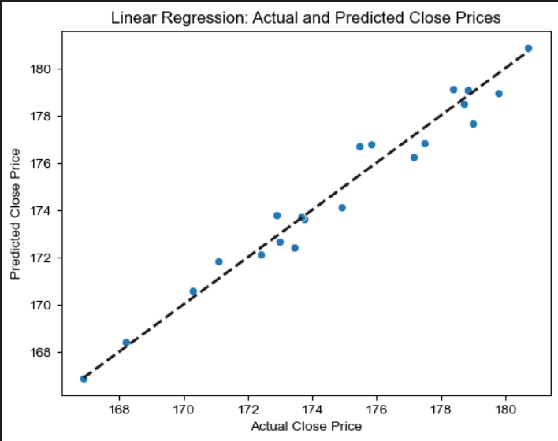
Problem
Dự án này tập trung vào việc dự đoán giá Close của mã chứng khoán của cố phiếu Apple (AAPL) dựa trên các đặc trưng Open, High, Low.
Goal
Mục tiêu của dự án là xây dựng một mô hình học máy sử dụng hồi quy tuyến tính (Linear Regression) và chia thành 2 trường hợp, phân tích đơn biến và đa biến để dự đoán giá Close và so sánh hiệu quả qua các metrics
GIỚI THIỆU PROJECT
Object
Thu thập dữ liệu, Tiền xử lý dữ liệu, Xây dựng mô hình, Dự đoán và đánh giá, Trực quan hóa kết quả

Slide 4
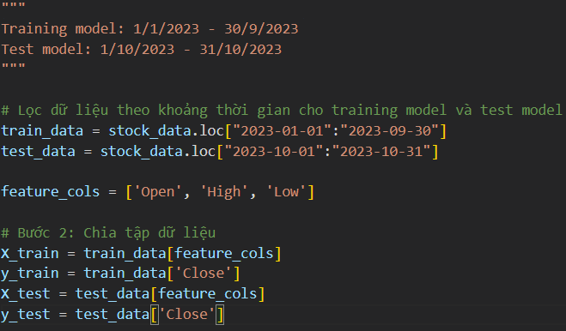
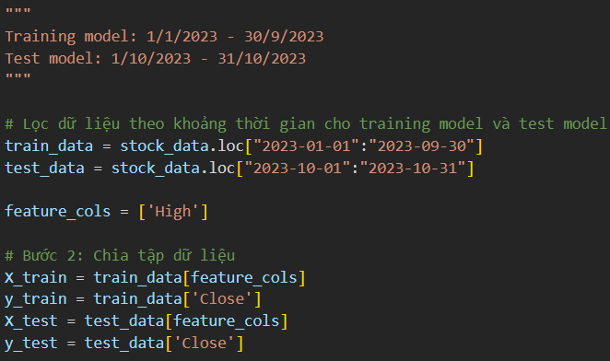
PHÂN TÍCH KHÁM PHÁ DỮ LIỆU (EDA)
CHIA DATA (TẬP TRAIN, TẬP TEST)
ĐA BIẾN
ĐƠN BIẾN
Training model: 1/1/2023 - 30/9/2023
Test model: 1/10/2023 - 31/10/2023

Slide 5
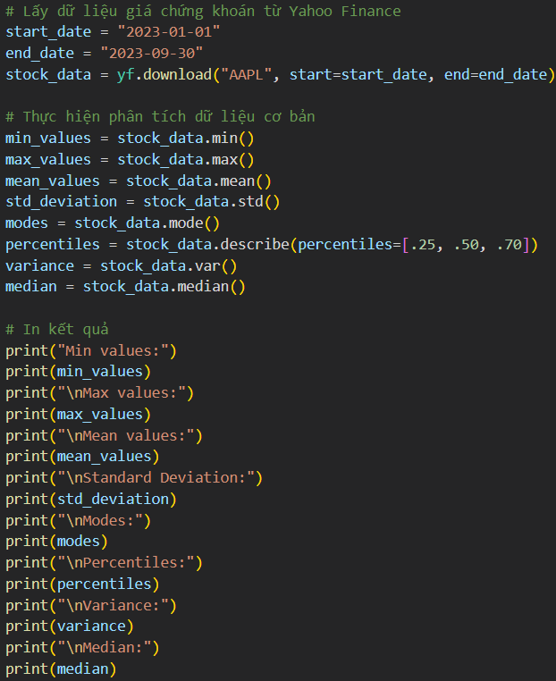
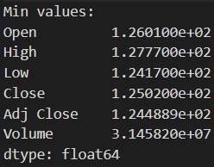
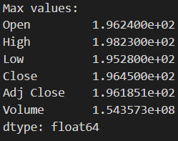
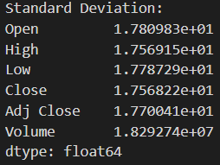
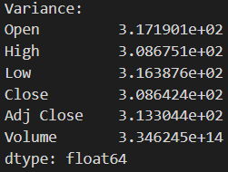
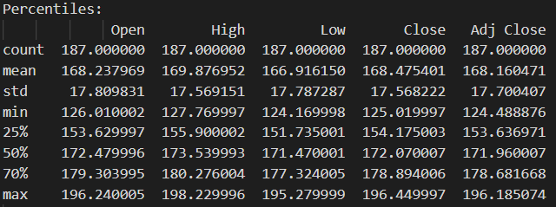
Tính min, max, mean, std, mode, …
Kết quả in ra: Tất cả các chỉ số khảo sát của tất cả các cột trong dataframe
Xem thêm các chỉ số chi tiết trong source code

Slide 6
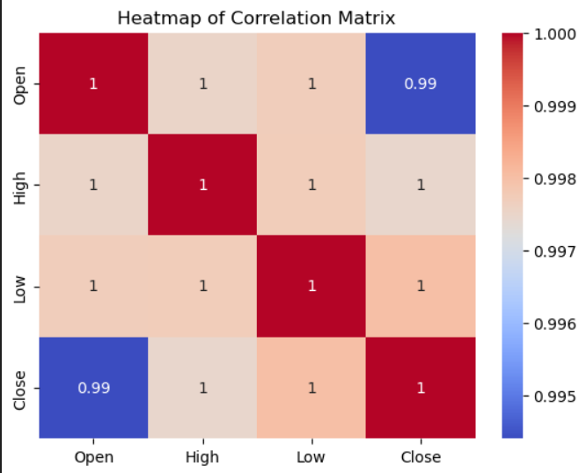
SO SÁNH ĐỘ TƯƠNG QUAN GIỮA CÁC THUỘC TÍNH VÀ GIÁ CLOSE
Heatmap này cho thấy rằng đặc trưng High và Low có độ tương quan cao so với giá Close với độ tương quan = 1, đặc trưng Open thấp hơn với 0.99
HEATMAP

Slide 7
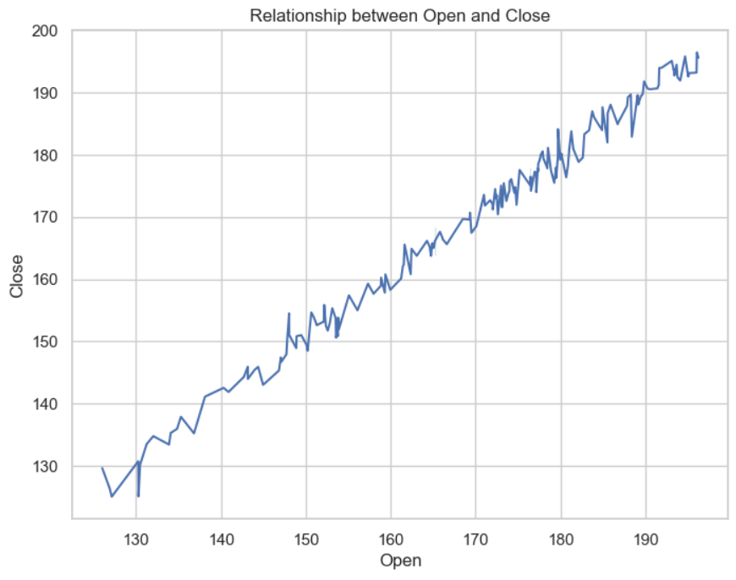
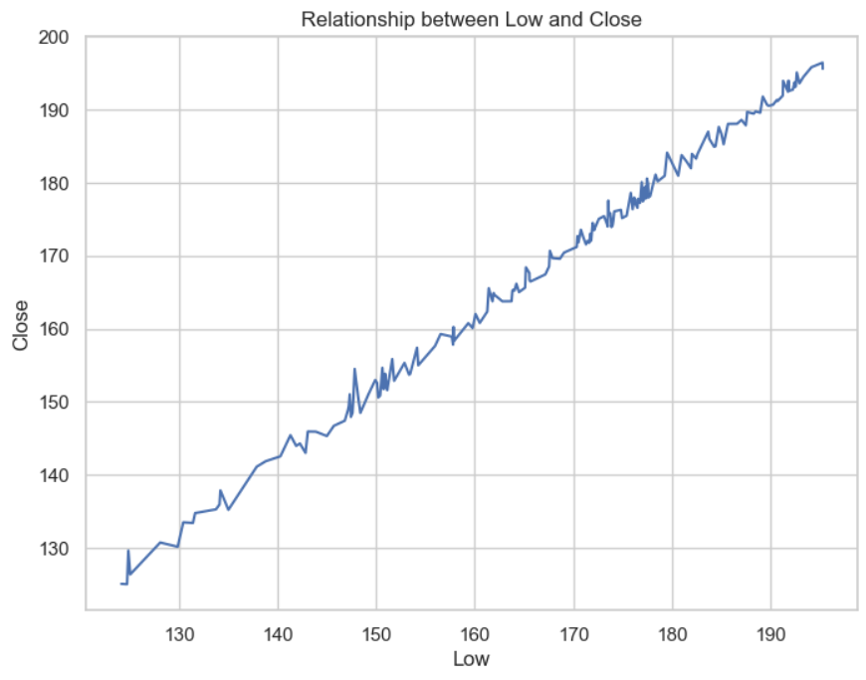
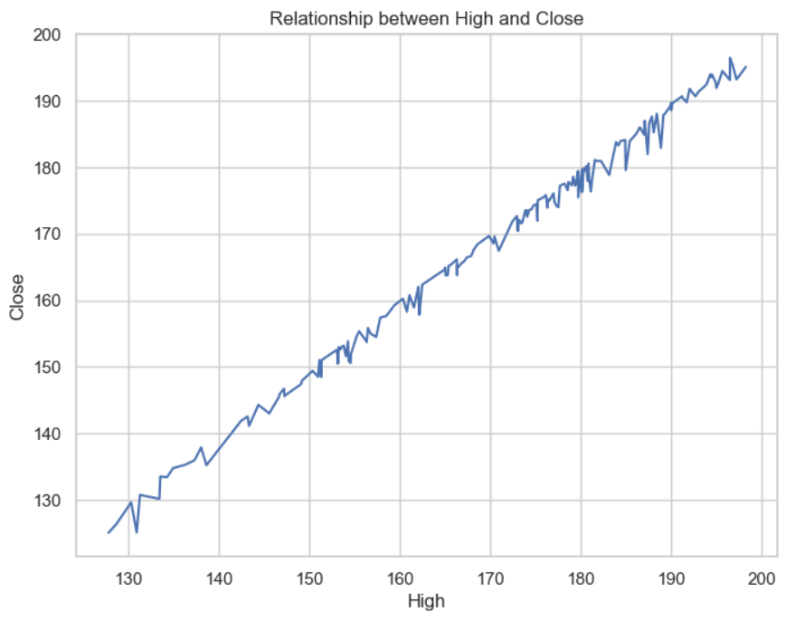
Vẽ biểu đồ phân tích độ tương quan giữa thuộc tính (feature) so với giá Close)
Cách vẽ: Tôi đã sử dụng thư viện matplotlib.pyplot và seaborn cùng vòng lặp để vẽ độ tương quan của từng đặc trưng đến giá Close trên biểu đồ đường

Slide 8
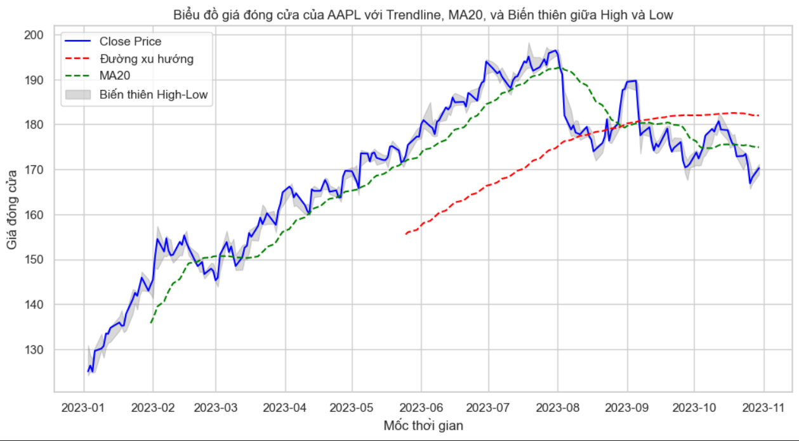
Dự đoán giá chứng khoán trong khoảng thời gian tới
Tôi dự đoán giá cổ phiếu sẽ tiếp tục tăng trong thời gian tới
Lí do của dự đoán:
Đường xu hướng đi lên cho thấy xu hướng tổng thể của giá cổ phiếu là tăng.
Đường trung bình động 20 ngày (MA20) cũng đang đi lên, điều này cho thấy giá cổ phiếu đang có xu hướng tăng.
Biến thiên giữa giá cao nhất và giá thấp nhất đang giảm dần, điều này cho thấy giá cổ phiếu đang trở nên ổn định hơn.

Slide 9

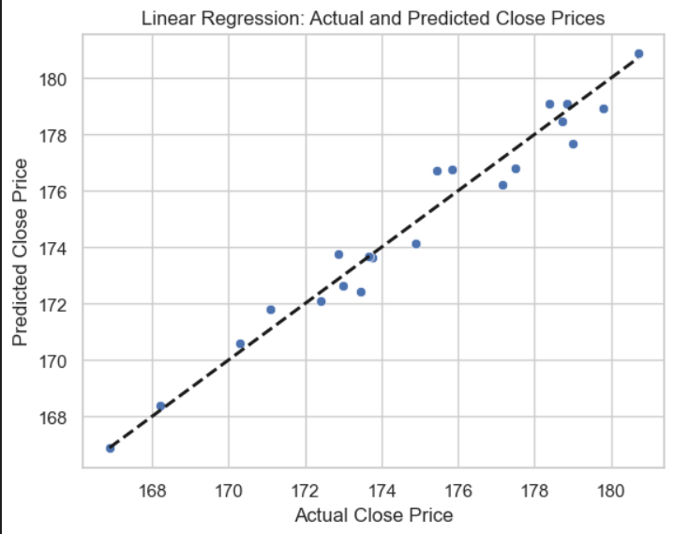
TRỰC QUAN HÓA DỮ LIỆU DỰ ĐOÁN BẰNG LINEAR REGRESSION (ĐA BIẾN)
CÁC METRICS ĐÁNH GIÁ MÔ HÌNH
TH1: PHÂN TÍCH ĐA BIẾN BẰNG LINEAR REGRESSION
- Đặc Trưng Sử Dụng: Các cột 'Open', 'High', và 'Low' được sử dụng làm đặc trưng.
- Đặc Trưng Đa Thức: Áp dụng đặc trưng đa thức bậc 3.

Slide 10
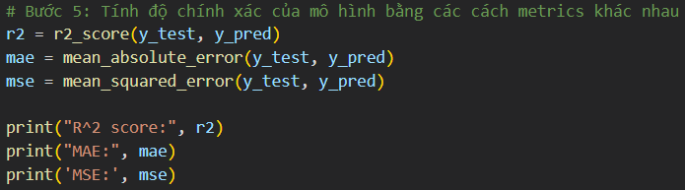
PHÂN TÍCH CÁC METRICS ĐÁNH GIÁ MÔ HÌNH
Mean Squared Error (MSE): MSE là trung bình tổng bình phương của sự chênh lệch giữa giá trị thực tế và giá trị dự đoán.
MSE = 0.482. Giá trị này thấp, điều này cho thấy mô hình có xu hướng dự đoán khá gần giá trị thực tế.
R-squared (R^2): R^2 là một độ đo của mức độ giải thích được của mô hình đối với biến phụ thuộc. Nó đo lường phần trăm sự biến động của biến phụ thuộc mà mô hình có thể giải thích. Giá trị R^2 càng cao (gần 1), mô hình càng tốt.
=> R^2 = 0.9655 có vẻ rất cao, tức là khoảng 96.55% sự biến động của biến phụ thuộc có thể được giải thích bằng mô hình hồi quy.
Mean Absolute Error (MAE): MAE là trung bình tổng giá trị tuyệt đối của sự chênh lệch giữa giá trị thực tế và giá trị dự đoán. Được sử dụng để đo lường độ lớn của sai lệch giữa dự đoán và thực tế.
MAE = 0.5707. Giá trị này thấp, điều này cho thấy mô hình có xu hướng dự đoán khá gần giá trị thực tế.
Mô hình có hiệu suất tốt, độ chính xác cao

Slide 11
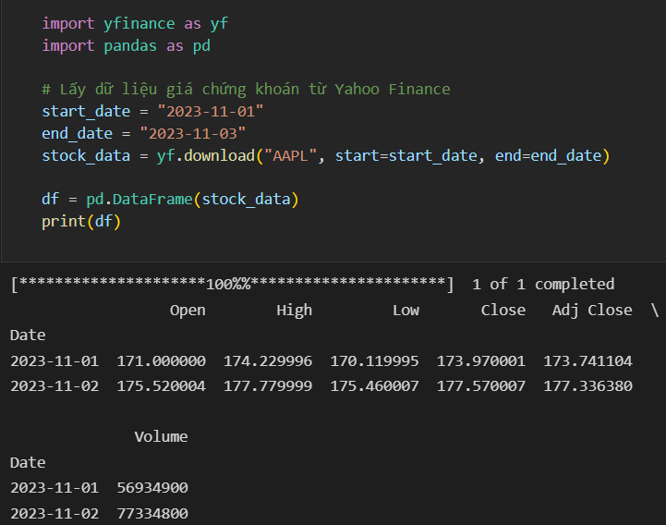
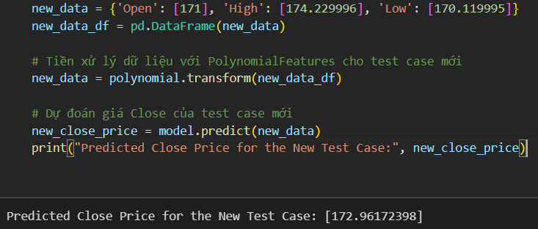
ABOUT PROJECT
THỬ 1 TEST CASE VỚI MÔ HÌNH ĐÃ TRAIN Ở BÊN TRÊN
Theo dữ liệu lấy từ yfinance, dữ liệu về giá đóng cửa (Close) là 173.97, với
Open = 171
High = 174.229996
Low = 170.119995
Sử dụng mô hình đã được train, với đúng các dữ liệu của ngày 01.11, mô hình dự đoán giá đóng cửa Close là 172.961, với sai số xấp xỉ 1

Slide 12
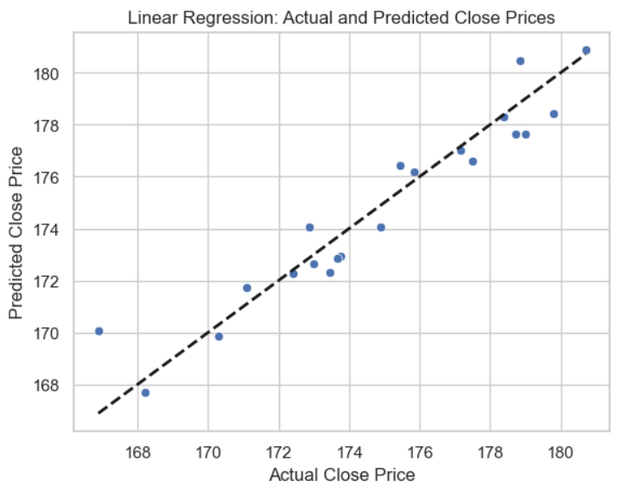

CÁC METRICS ĐÁNH GIÁ MÔ HÌNH
TH2: PHÂN TÍCH ĐƠN BIẾN BIẾN BẰNG LINEAR REGRESSION
- Đặc Trưng Sử Dụng: Chỉ có cột `'High'` được sử dụng làm đặc trưng.
- Đặc Trưng Đa Thức: Áp dụng đặc trưng đa thức bậc 3..
Nhìn vào biểu đồ phân tán và kết quả 3 metrics đánh giá mô hình, trực quan ta có thể đánh giá, mô hình có độ chính xác cao hơn và sai số thấp hơn khi ta sử dụng mô hình hồi quy tuyến tính với nhiều biến (đa biến)
Tuy nhiên, độ chính xác của mô hình trên 90% cũng là một mô hình ổn
TRỰC QUAN HÓA DỮ LIỆU DỰ ĐOÁN BẰNG LINEAR REGRESSION (ĐƠN BIẾN)

Slide 13
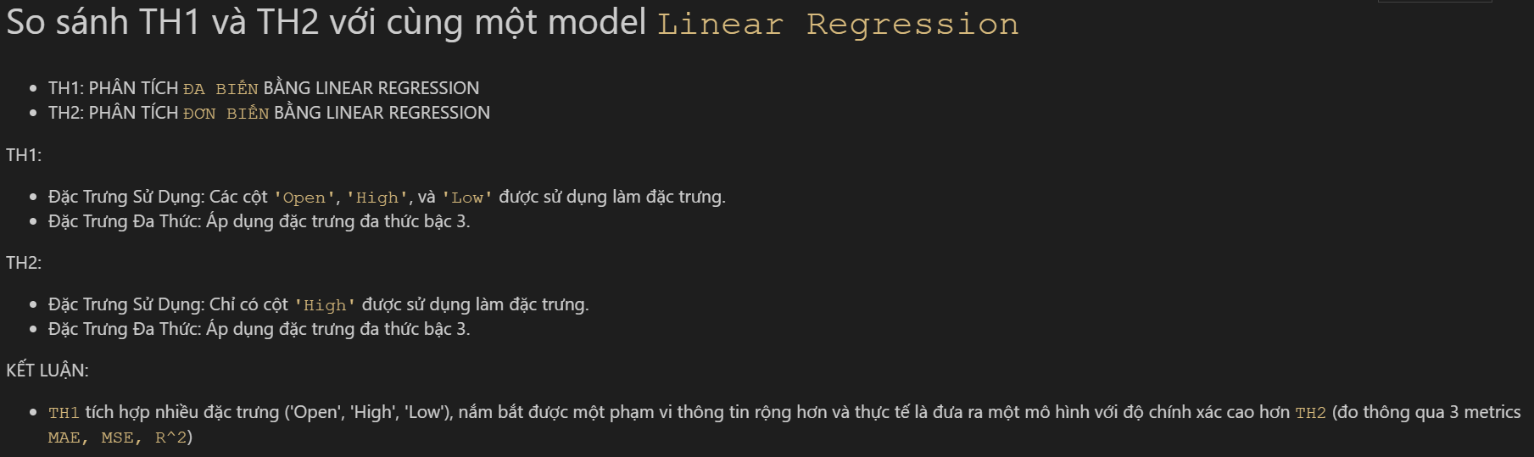
COMPARE 2 MODELS
LINEAR REGRESSION VỚI ĐA BIẾN VÀ ĐƠN BIẾN

Slide 14

THANK YOU FOR YOUR LISTENING

